Slide 1
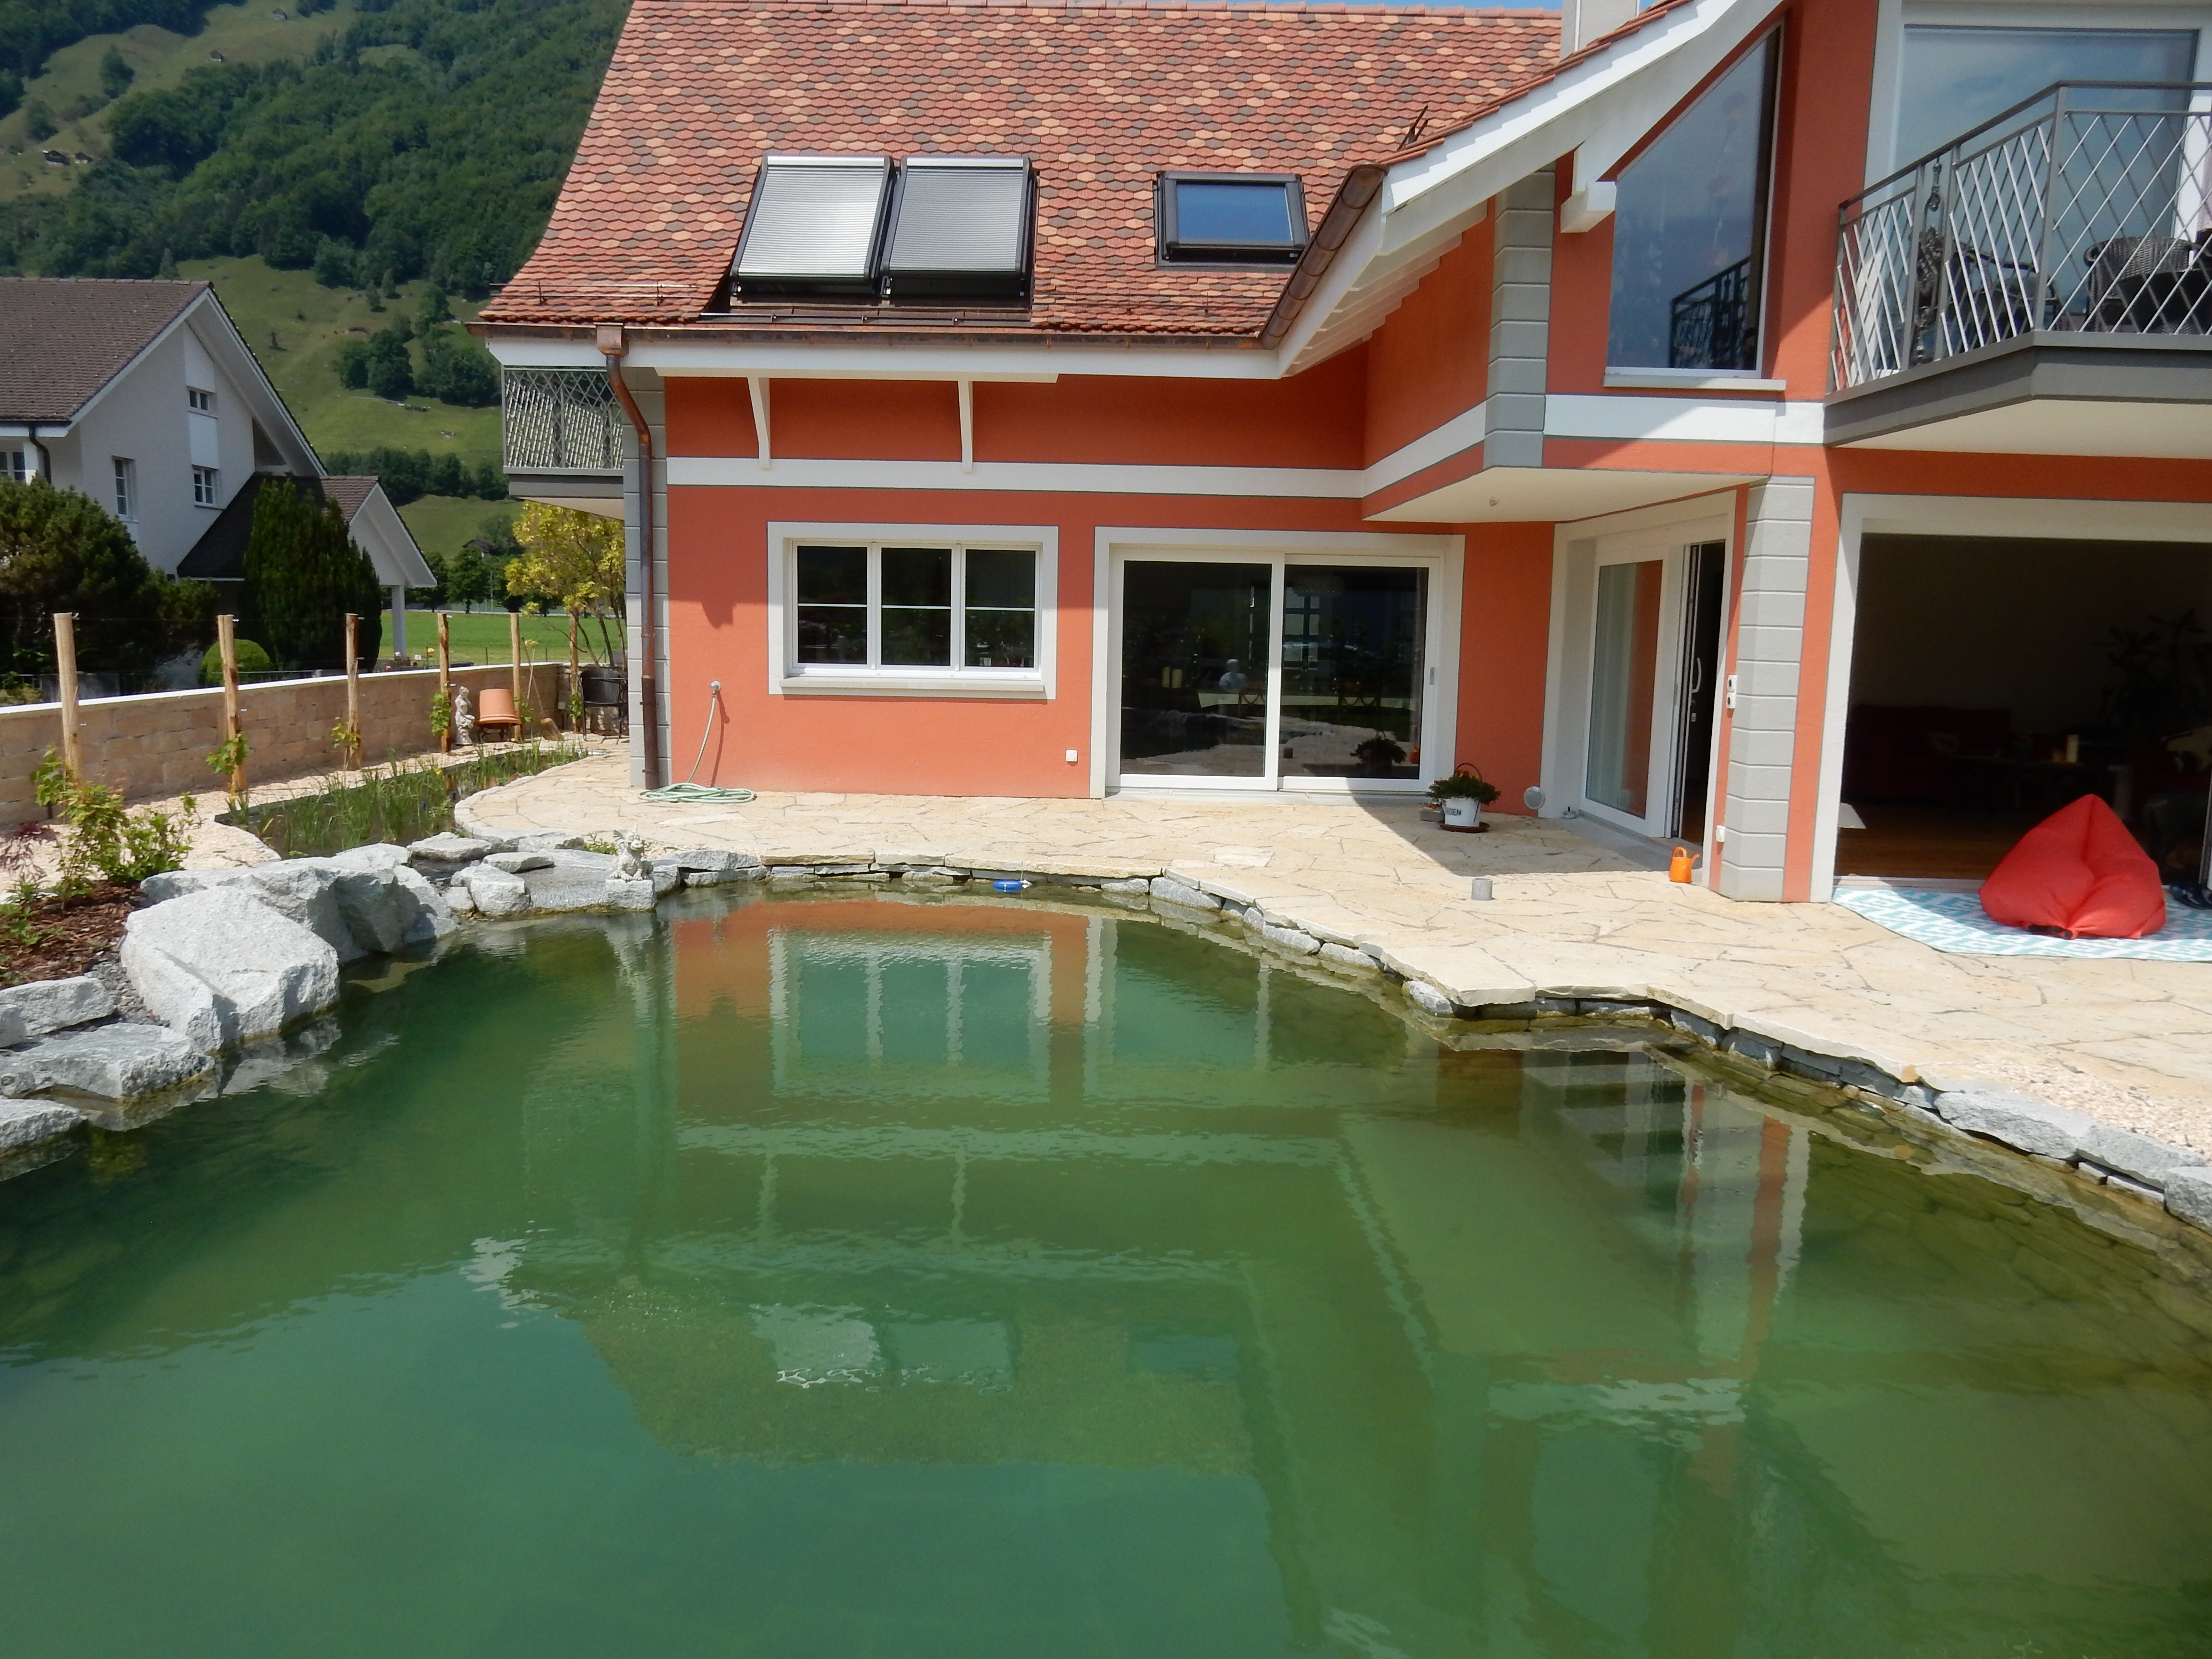

Filterberechnungen
Ziele der Messungen
- Menge eines Filters berechnen können, der innerhalb einer vollen Badesaison die gesamte anfallende Phosphatlast aufnehmen kann.
- Wann ist ein Filter voll?
- Wieviel Phosphor braucht es, um einen Filter zu füllen, resp. Was ist die Filterkapazität.
- Kann man durch Spülen und Blowern die Filterkapazität erhöhen, resp. Regenerieren?
- Welche Medien eignen sich überhaupt als Filter
Graf Gartenbau + Schwimmteich GmbH die führenden Badeteichbauer

Slide 2
Filterberechnungen
Grundlagen der Filterberechnung
Filterberechnung
Für die Berechnung der Kapazität eines Filters im Schwimmteich sind
im wesentlichen zwei Aspekte von Bedeutung.
Bei allen Betrachtungen ist es Bedingung, dass der Filter gleichmässig
und komplett durchströmt wird.
- Phosphoradsorption durch den Biofilm
- Phosphoradsorption durch Kalk
Graf Gartenbau + Schwimmteich GmbH die führenden Badeteichbauer

Slide 3
Filterberechnungen
Phosphatabsorption durch Kalk
Zur Berechnung dienen folgende Kennzahlen und Formeln:
Für 1 g P werden 1,80 g Fe oder 0,87 g Al oder 1,94 g Ca bzw. ihre entsprechenden Salze benötigt.
Aus 1 g P entstehen dabei 4,87 g FePO₄ oder 3,94 g AlPO₄ oder 5,00 g Ca₃(PO₄)₂.
(Wikipedia)
(Im Versuch habe ich festgesellt, dass es ca. 20g Calciumhydroxid braucht, um 1 g P zu binden. )
2 (PO₄)³⁻ ⁺ 3Ca(OH)₂ → Ca₃(PO₄)₂ + 6OH⁻ (Ca(OH)₂ = Calciumhydroxid = gelöschter Kalk)
Beispiel:
In einem reinen Kalkkies (Jura- oder Alpenkalk) der Körnung 3/6 ist pro Liter Kies 9.3 – 8.5 mg Ca löslich.
Pro Liter Filtermaterial kann also ca. 4.6 mg P gebunden werden.
1 Badegast bringt pro Bad ca. 100 mg/P in den Teich.
Können andere Eintragungen ausgeschlossen werden (was allerdings in den seltensten Fällen zutrifft)
bräuchte es pro Badegast und Tag ca. 21 lt Kies.
Oder anders ausgedrückt: Bei der Verwendung von 5 m3 Kalk-Kies (= 5000 lt) verbraucht
1 Badegast diese Kapazität in ca. 238 Tagen.
Graf Gartenbau + Schwimmteich GmbH die führenden Badeteichbauer

Slide 4
Filterberechnungen
Trägermaterial für Biofilm
Welches Material ist überhaupt als Filtermaterial geeignet
Ich habe folgende Filtermaterialien untersucht:
PP – Kügelchen 3mm
Jura- Kalk, gebrochen 4/8
Glassplit
Granitsplit 4/8
Rundkies 8/16 mit ca. 30 % Kalkanteil
PVC – Kügelchen
Marmorsplitt
Filterkrallen (Koi-Bedarf) aus PVC
Graf Gartenbau + Schwimmteich GmbH die führenden Badeteichbauer

Slide 5
Filterberechnungen
  PP-Kügelchen
Auf der Suche nach einem leichten Filtermaterial, das allenfalls in einem vorgefertigten und einfach einsetzbaren Filter zur Phosphatbindung eingesetzt werden könnte, bin ich auf die allerdings recht teuren PP-Kügelchen gestossen.
Wie die untenstehende Grafik aber zeigt, ist dieses Material völlig ungeeignet. Dies mag am Material liegen, aber vielleicht auch an der sehr glatten Oberfläche. Es kann ausgeschlossen werden, dass das Material vorher mit irgendwelchen Bioziden behandelt wurde.
  Marmor-Splitt, gebrochen, 4/8 (CaCO3)
Hier stellt sich die Frage, inwieweit die Bindung des Phosphors durch den Biofilm oder die chemische Bindung mit dem Kalk stattfindet. Letztere wäre wie oben erwähnt, mehr oder weniger irreversibel. Die Bindung des PO4 erfolgt sehr schnell, stagniert aber auf einem recht hohen Niveau.
  Glassplit
Dieses Material wurde vor allem eingesetzt, um im Vergleich zum Kalk herauszufinden, wieviel P durch den Biofilm heraus genommen werden konnte. Und es ist durchaus erstaunlich, wieviel das ist, besonders bei höheren P-Konzentrationen
Graf Gartenbau + Schwimmteich GmbH die führenden Badeteichbauer

Slide 6
Filterberechnungen
  Rundkies 8/16 mit ca. 30% Kalkanteil
Hier haben wir ein Material, wie es in der Schweiz und wohl auch im süddeutschen Raum in
den Gletschermoränen recht häufig vorkommt. Hier liegt häufig eine Mischung aus Granit,
Quazit und Kalkgestein vor. Die Abbauraten sind durchschnittlich
  PVC-Kügelchen.
Auch bei diesem Material steht im Vordergrund die Verwendung als Filtermaterial in einem vorgefertigten Filter, der anstelle eines grossen Kiesfilters zum Einsatz kommen könnte, sei es als Sanierungsmassnahme oder auch als Grundausstattung. In der Form von Kügelchen scheint das Material aber nicht geeignet zu sein, die Abbauraten sind gering,
  Koiteich-Krallen (PVC)
Dieses Material, auch bekannt unter HEL-X® HXF 25 KLL oder anderen Markenbegriffen. Im Gegensatz zu den PVC- Kügelchen ist dieses Material sehr effizient und bildet sehr rasch einen Biofilm
Graf Gartenbau + Schwimmteich GmbH die führenden Badeteichbauer

Slide 7
Filterberechnungen
  Rundkies 8/16 mit ca. 30% Kalkanteil
Hier haben wir ein Material, wie es in der Schweiz und wohl auch im süddeutschen Raum in
den Gletschermoränen recht häufig vorkommt. Hier liegt häufig eine Mischung aus Granit,
Quazit und Kalkgestein vor. Die Abbauraten sind durchschnittlich
  PVC-Kügelchen.
Auch bei diesem Material steht im Vordergrund die Verwendung als Filtermaterial in einem vorgefertigten Filter, der anstelle eines grossen Kiesfilters zum Einsatz kommen könnte, sei es als Sanierungsmassnahme oder auch als Grundausstattung. In der Form von Kügelchen scheint das Material aber nicht geeignet zu sein, die Abbauraten sind gering,
  Koiteich-Krallen (PVC)
Dieses Material, auch bekannt unter HEL-X® HXF 25 KLL oder anderen Markenbegriffen. Im Gegensatz zu den PVC- Kügelchen ist dieses Material sehr effizient und bildet sehr rasch einen Biofilm
Graf Gartenbau + Schwimmteich GmbH die führenden Badeteichbauer

Slide 8
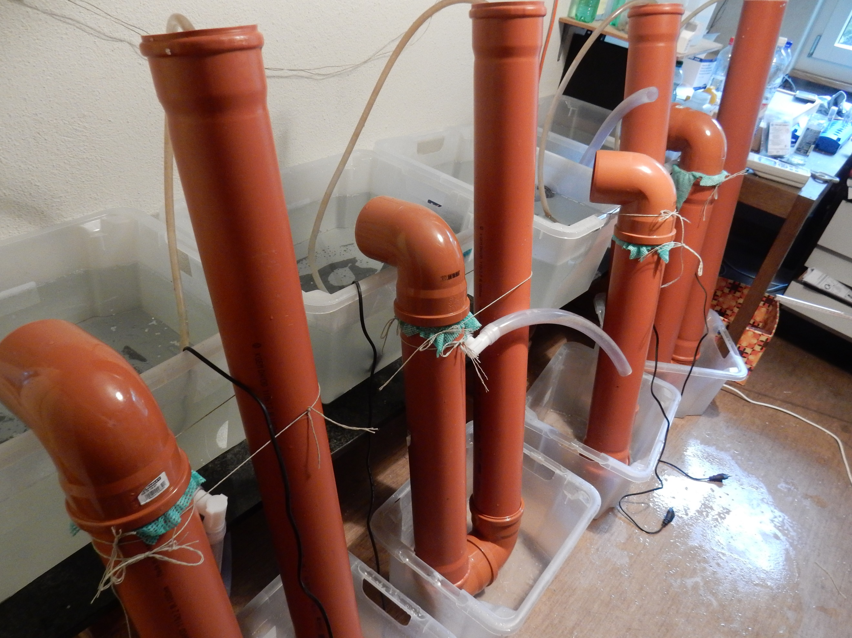
Filterberechnungen
Mein Labor
Graf Gartenbau + Schwimmteich GmbH die führenden Badeteichbauer

Slide 9
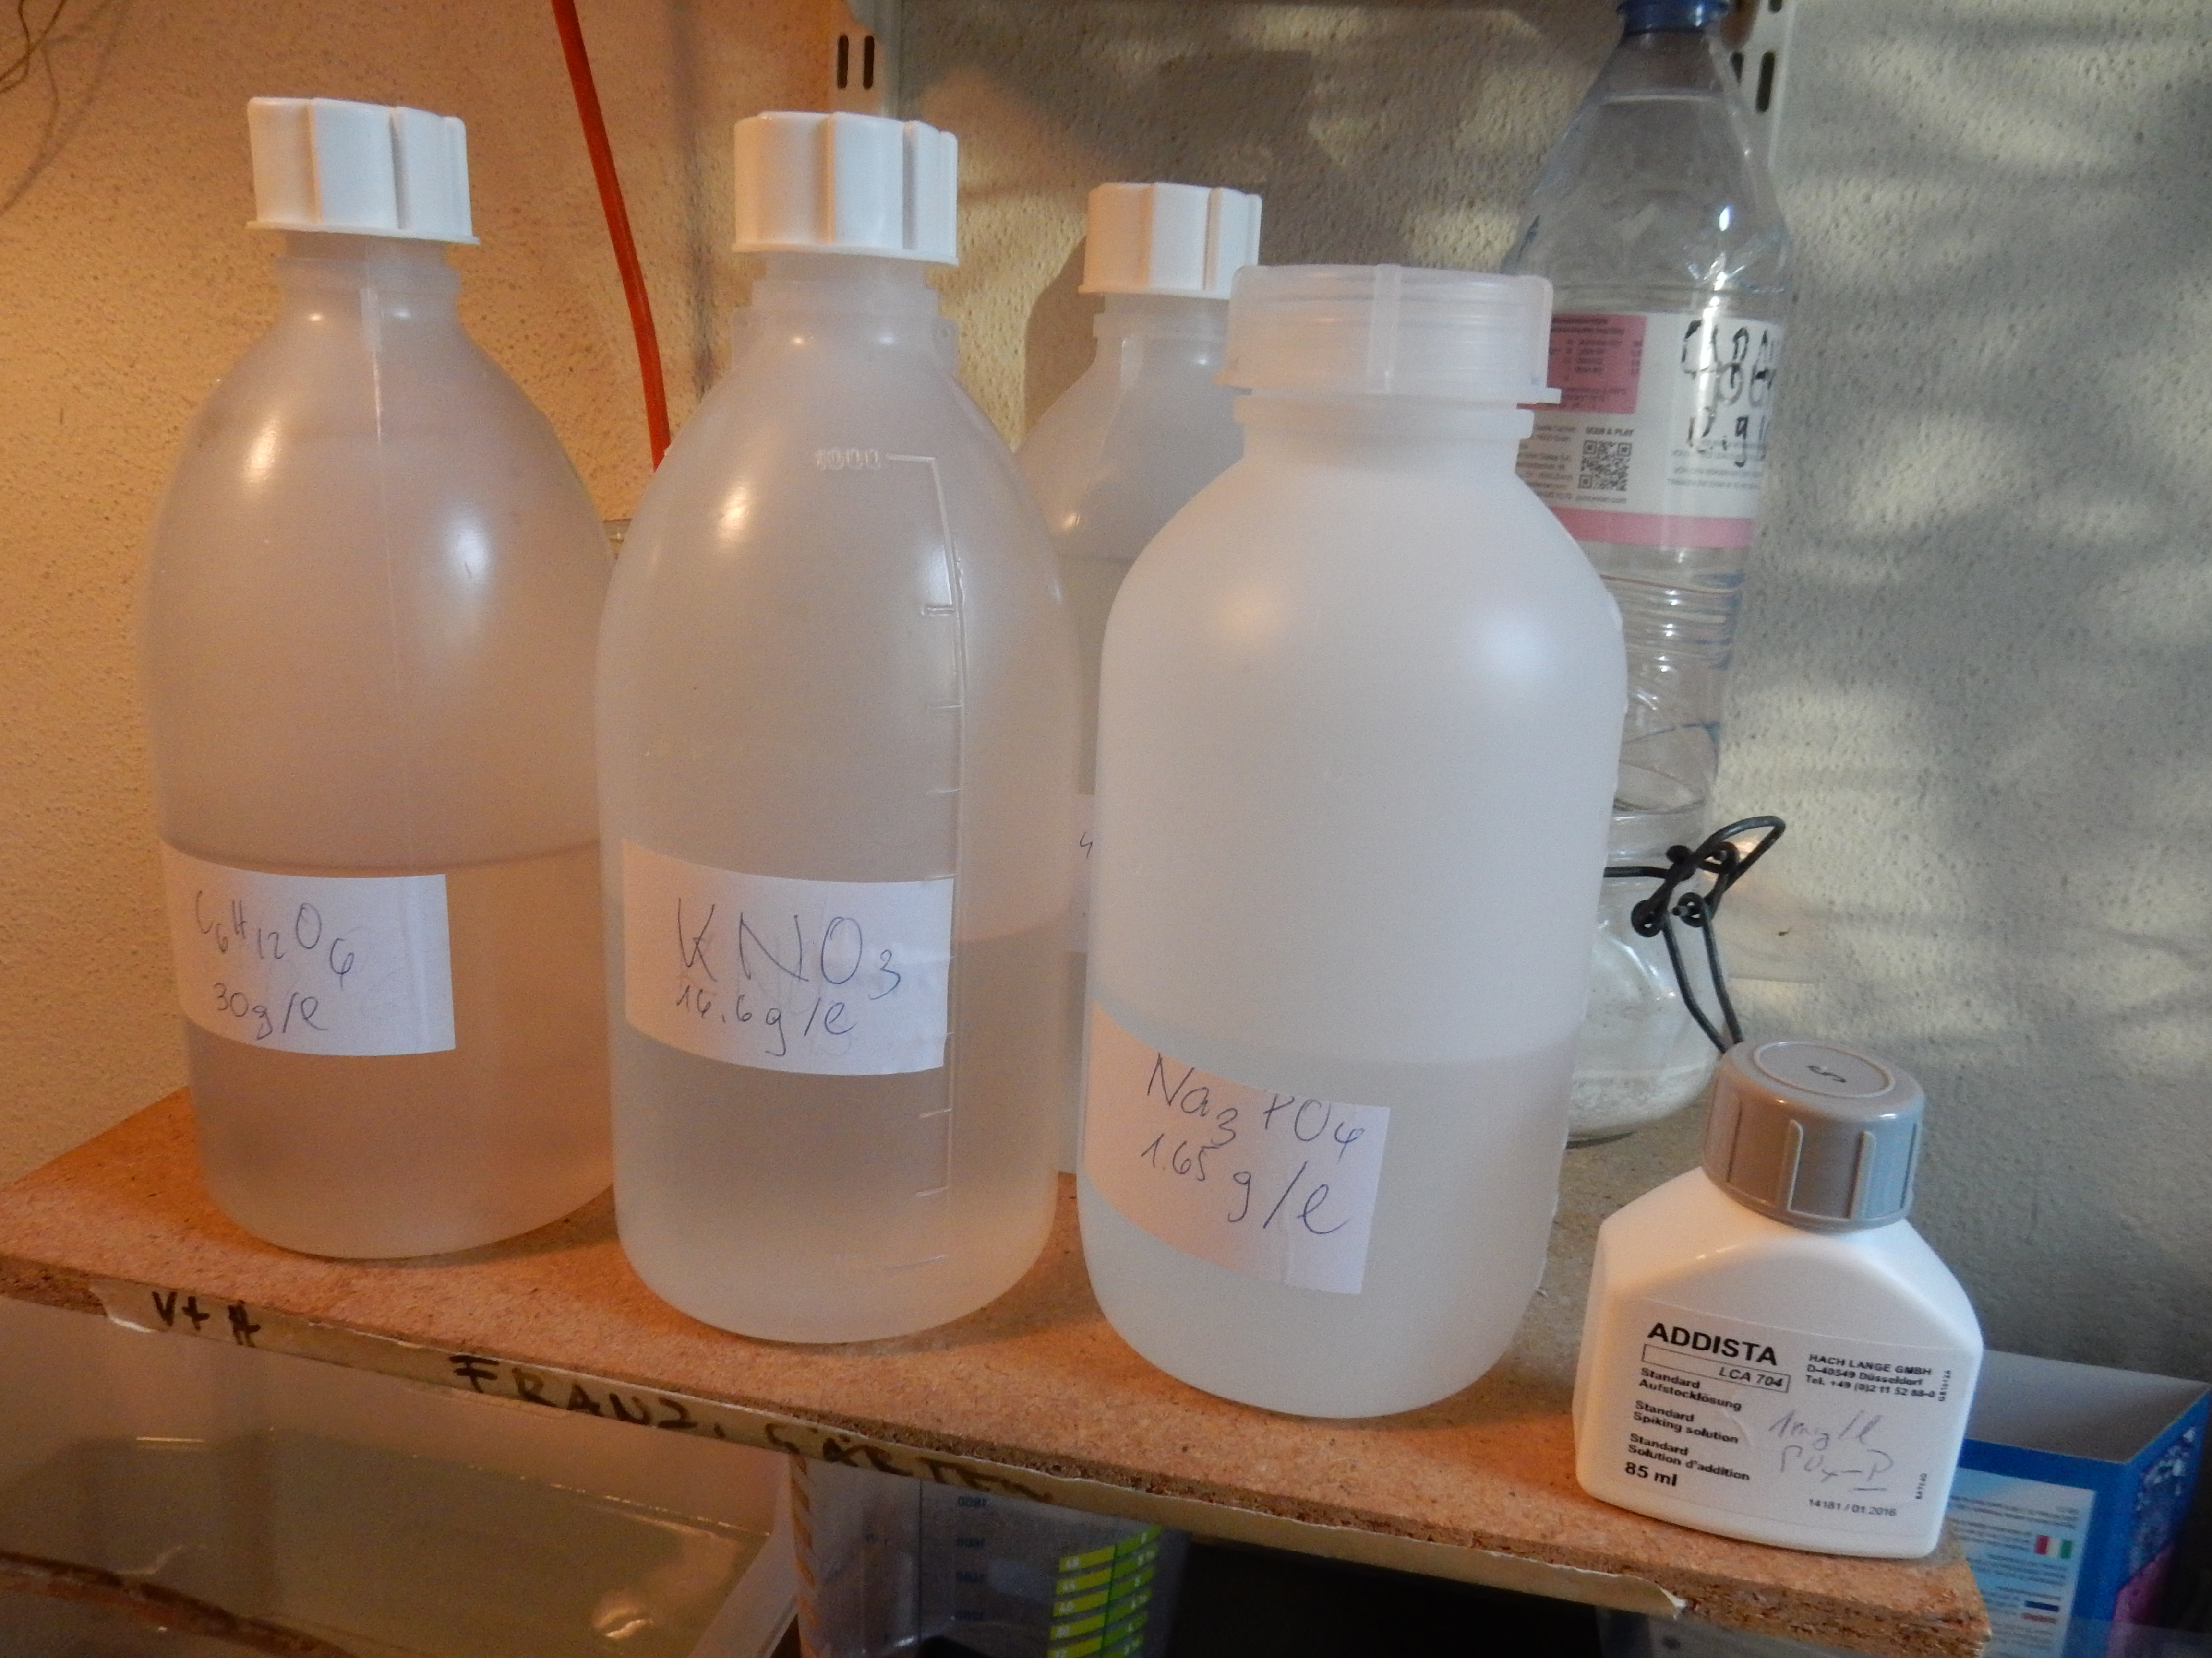
Filterberechnungen
Die Chemikalien
Graf Gartenbau + Schwimmteich GmbH die führenden Badeteichbauer

Slide 10
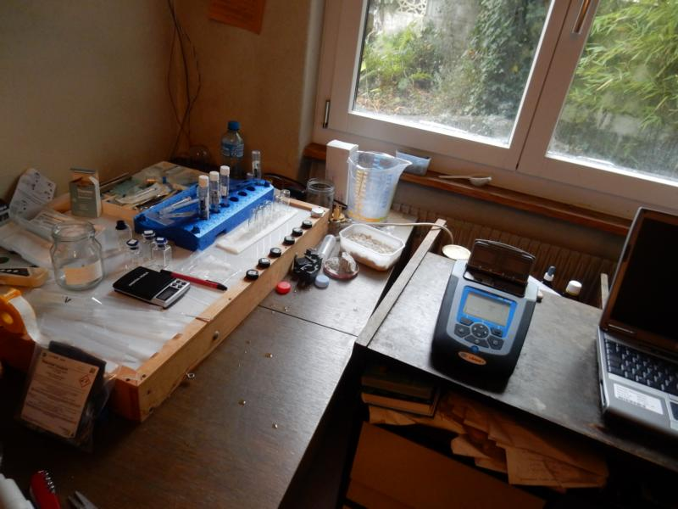
Filterberechnungen
Die Laborgerätschaften
Graf Gartenbau + Schwimmteich GmbH die führenden Badeteichbauer

Slide 11
Filterberechnungen
Total Belastung mit P: 27.3 mg auf 6 lt Marmorsplitt, = 4.5 mg P / lt Am Ende des Versuches wurden noch 0,110 mg PO4 gemessen. (Restmenge (0.110 x 40 x0.32) = 25.9 : 6 = 4.3 mg P / lt Kies)
Weiter absenken liess sich die Konzentration nicht.
Dieser Splitt hätte also eine Kapazität von 3.8 mg P/lt (27.3 P Eintrag - 4.3 mgP =23mgP : 6 lt Kies = 3,8 mg/Liter Kies)
Graf Gartenbau + Schwimmteich GmbH die führenden Badeteichbauer

Slide 12
Filterberechnungen
Total Belastung mit P: 21.13 mg auf 6 lt Glassplitt, = 3.5 mg P / lt Am Ende des Versuches 20.5.17 wurden bei 13 m/h noch total 3.5mg P gemessen = Aufnahme total 17.63 mg P. Kapaziät pro lt Glassplitt = 2.9 mg P
Graf Gartenbau + Schwimmteich GmbH die führenden Badeteichbauer

Slide 13
Filterberechnungen
Total Belastung mit P: 14.26 mg auf 6 lt Marmorsplitt, = 4.37 mg P / lt
Am Schluss wurde weniger als 10 µg P gemessen. So beträgt die Kapazität dieses Filtermaterials 4.37 mg P / lt (bei 4.6m/h)
Graf Gartenbau + Schwimmteich GmbH die führenden Badeteichbauer

Slide 14
Filterberechnungen
Total Belastung mit P: 21,0 mg auf 6 lt Glassplitt, = 3.5 mg P / lt Am Ende des Versuches wurden noch 0,100 mg PO4 gemessen. (Restmenge (0.100 x 40 x0.32) = 1.28 : 6 = 0.21 mg P / lt Kies)
Weiter absenken liess sich die Konzentration nicht.
Dieser Splitt hätte also eine Kapazität von 3.8 mg P/lt 3.5mg P Eintrag – 0.21 mgP =3.29mgP /Liter Kies)
Graf Gartenbau + Schwimmteich GmbH die führenden Badeteichbauer

Slide 15
Filterberechnungen
Total Belastung mit P: 7.44 mg auf 4 lt Jurakies, = 1.86 mg P / lt Am Ende des Versuches wurden noch 0,03mg PO4 gemessen. (Restmenge (0.03x 40 x0.32) = 0.38 : 4 = 0.01 mg P / lt Kies)
Weiter absenken liess sich die Konzentration nicht.
Dieser Splitt hätte also eine Kapazität von 1.87 mg P/lt 1.86mg P Eintrag – 0.01 mgP =1.85mgP /Liter Kies) aber: diese Prüfung ist noch nicht abgeschlossen und müsste noch mind. 2 Monate weiter geführt werden
Graf Gartenbau + Schwimmteich GmbH die führenden Badeteichbauer

Slide 16
Filterberechnungen
Die Berechnung der Kiesmenge
Filtermaterial | Marmorsplitt
P-Eintrag | 14535 | mg Aus Tab. P-Eintrag
P- Abbaukapazität | 3.8 | mg Aus Versuch
Ergibt die Menge Kies in Liter | 3825 | Liter Eintrag/Abbaukapazität
Berechnung des P-Eintrages pro Jahr
 |  | P in mg
Anzahl Erwachsene | 2 | 5600 | hinterlegt ist 80 mg/Badegang, multipliziert mit Anzahl Badetage / 2
Anzahl Kinder | 2 | 2800 | hinterlegt ist 40 mg/Badegang, multipliziert mit Anzahl Badetage / 2
Dauer der Saison in Tagen | 70
Grösse der Wasserfläche in m2 | 50
Regenmenge in mm | 600 | 1260 | 0.13 mg PO4 /Liter Niederschlag (1mm = 1lt/m2) multipliziert mit Regenmenge
P-Gehalt in mg/lt Füllwasser / Nachfüllwasser | 0.006
Füllwassermenge / Nachfüllmenge in lt | 5000 | 30 | Füllwassermenge * P-Gehalt pro lt
Allfälliger Eintrag von Aussen
Weiteres
Total P-Eintrag pro Jahr in Milligramm |  | 9690
Sicherheitsfaktor 1.0 - 2.0 | 1.5 | 14535
Graf Gartenbau + Schwimmteich GmbH die führenden Badeteichbauer

Slide 17
Filterberechnungen
Die Berechnung der Kiesmenge
Graf Gartenbau + Schwimmteich GmbH die führenden Badeteichbauer

Slide 18
Filterberechnungen
Graf Gartenbau + Schwimmteich GmbH die führenden Badeteichbauer

Slide 19
Filterberechnungen
Graf Gartenbau + Schwimmteich GmbH die führenden Badeteichbauer

Slide 20
Filterberechnungen
Graf Gartenbau + Schwimmteich GmbH die führenden Badeteichbauer

Slide 21
Filterberechnungen
Vielen Dank für Ihre Aufmerksamkeit
Graf Gartenbau + Schwimmteich GmbH die führenden Badeteichbauer

